Slide 1
Метод автоматического определения ритмического рисунка и темпа цифровой музыкальной записи на основе байесовского иерархического моделирования
МОСКОВСКИЙ ГОСУДАРСТВЕННЫЙ ТЕХНИЧЕСКИЙ УНИВЕРСИТЕТ ИМЕНИ Н.Э. БАУМАНА (НАЦИОНАЛЬНЫЙ ИССЛЕДОВАТЕЛЬСКИЙ УНИВЕРСИТЕТ)
Студент: Петрова Анна Алексеевна
Группа: ИУ7-86Б
Научный руководитель: Кивва Кирилл Андреевич
Москва, 2023 г.

Slide 2
Цель: реализовать метод автоматического определения переменных темпа и ритма музыки на основе байесовского иерархического моделирования.
Задачи:
провести анализ предметной области и сформулировать проблему;
проанализировать и сравнить основные методы определения темпа и ритма;
разработать метод решения поставленной задачи;
спроектировать архитектуру разрабатываемого программного обеспечения;
реализовать разработанный метод;
протестировать и сравнить результаты работы реализованного метода с результатами, полученными с помощью известных аналогов.

Slide 3
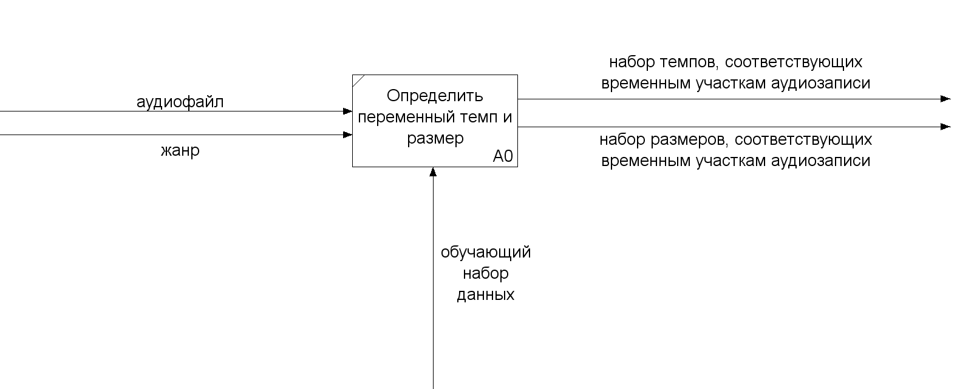
Постановка задачи
Ограничения:
входной аудиофайл в формате mp3;
знаменатели размеров равны 4.

Slide 4
Методы определения ритма и темпа
Метод | Точность результатов | Переменный темп и ритм | Формат входного аудиофайла | Размер обучающего датасета*
ДВП | ~ 65 % (13 верных из 20) | Не определяются | Нет ограничений | Обучение не нужно
Скрытые марковские модели | ~ 80 % | Могут определяться при модификации метода | MIDI | 88
На основе БИМ** | ~ 82% | Не определяются | Нет ограничений | 100
Сверточная нейросеть | До 92% | Не определяются | Нет ограничений | 8596
*На основе данных из исследований
**БИМ – байесовское иерархическое моделирование

Slide 5
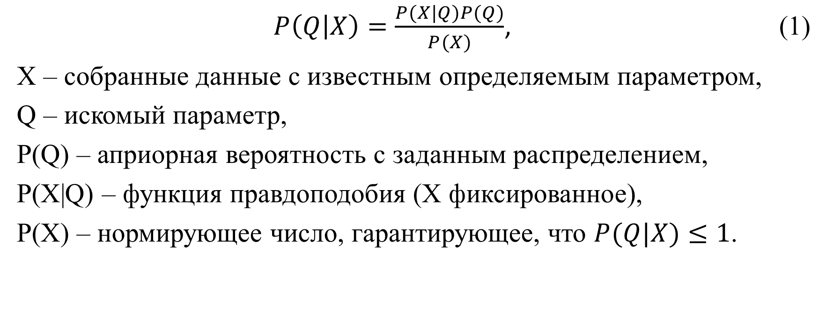
Байесовское моделирование
$P\left(Q | X\right)=\frac{P(X|Q)P(Q)}{P(X)}$, (1)
X – собранные данные с известным определяемым параметром,
Q – искомый параметр,
P(Q) – априорная вероятность с заданным распределением,
P(X|Q) – функция правдоподобия (X фиксированное),
P(X) – нормирующее число, гарантирующее, что $P(Q|X)≤1$.

Slide 6
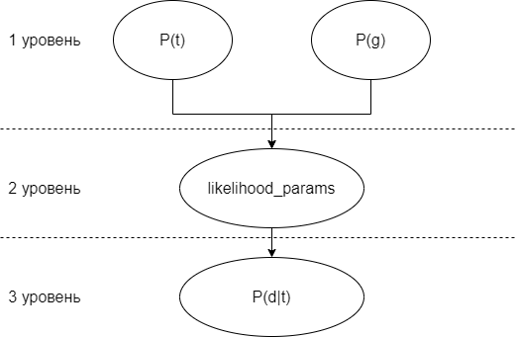
Иерархический подход
t – искомый темп,
g – жанр анализируемой музыки,
P(t), P(g) – априорные распределения темпа и жанра,
likelihood_params – параметры распределения функции правдоподобия,
P(d|t) – функция правдоподобия.

Slide 7
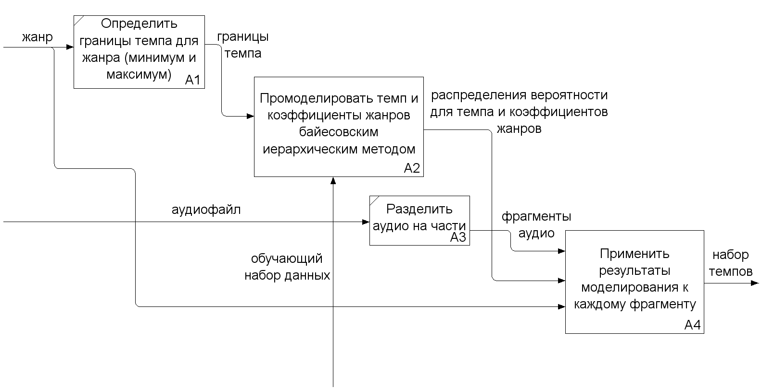
Определение переменного темпа

Slide 8
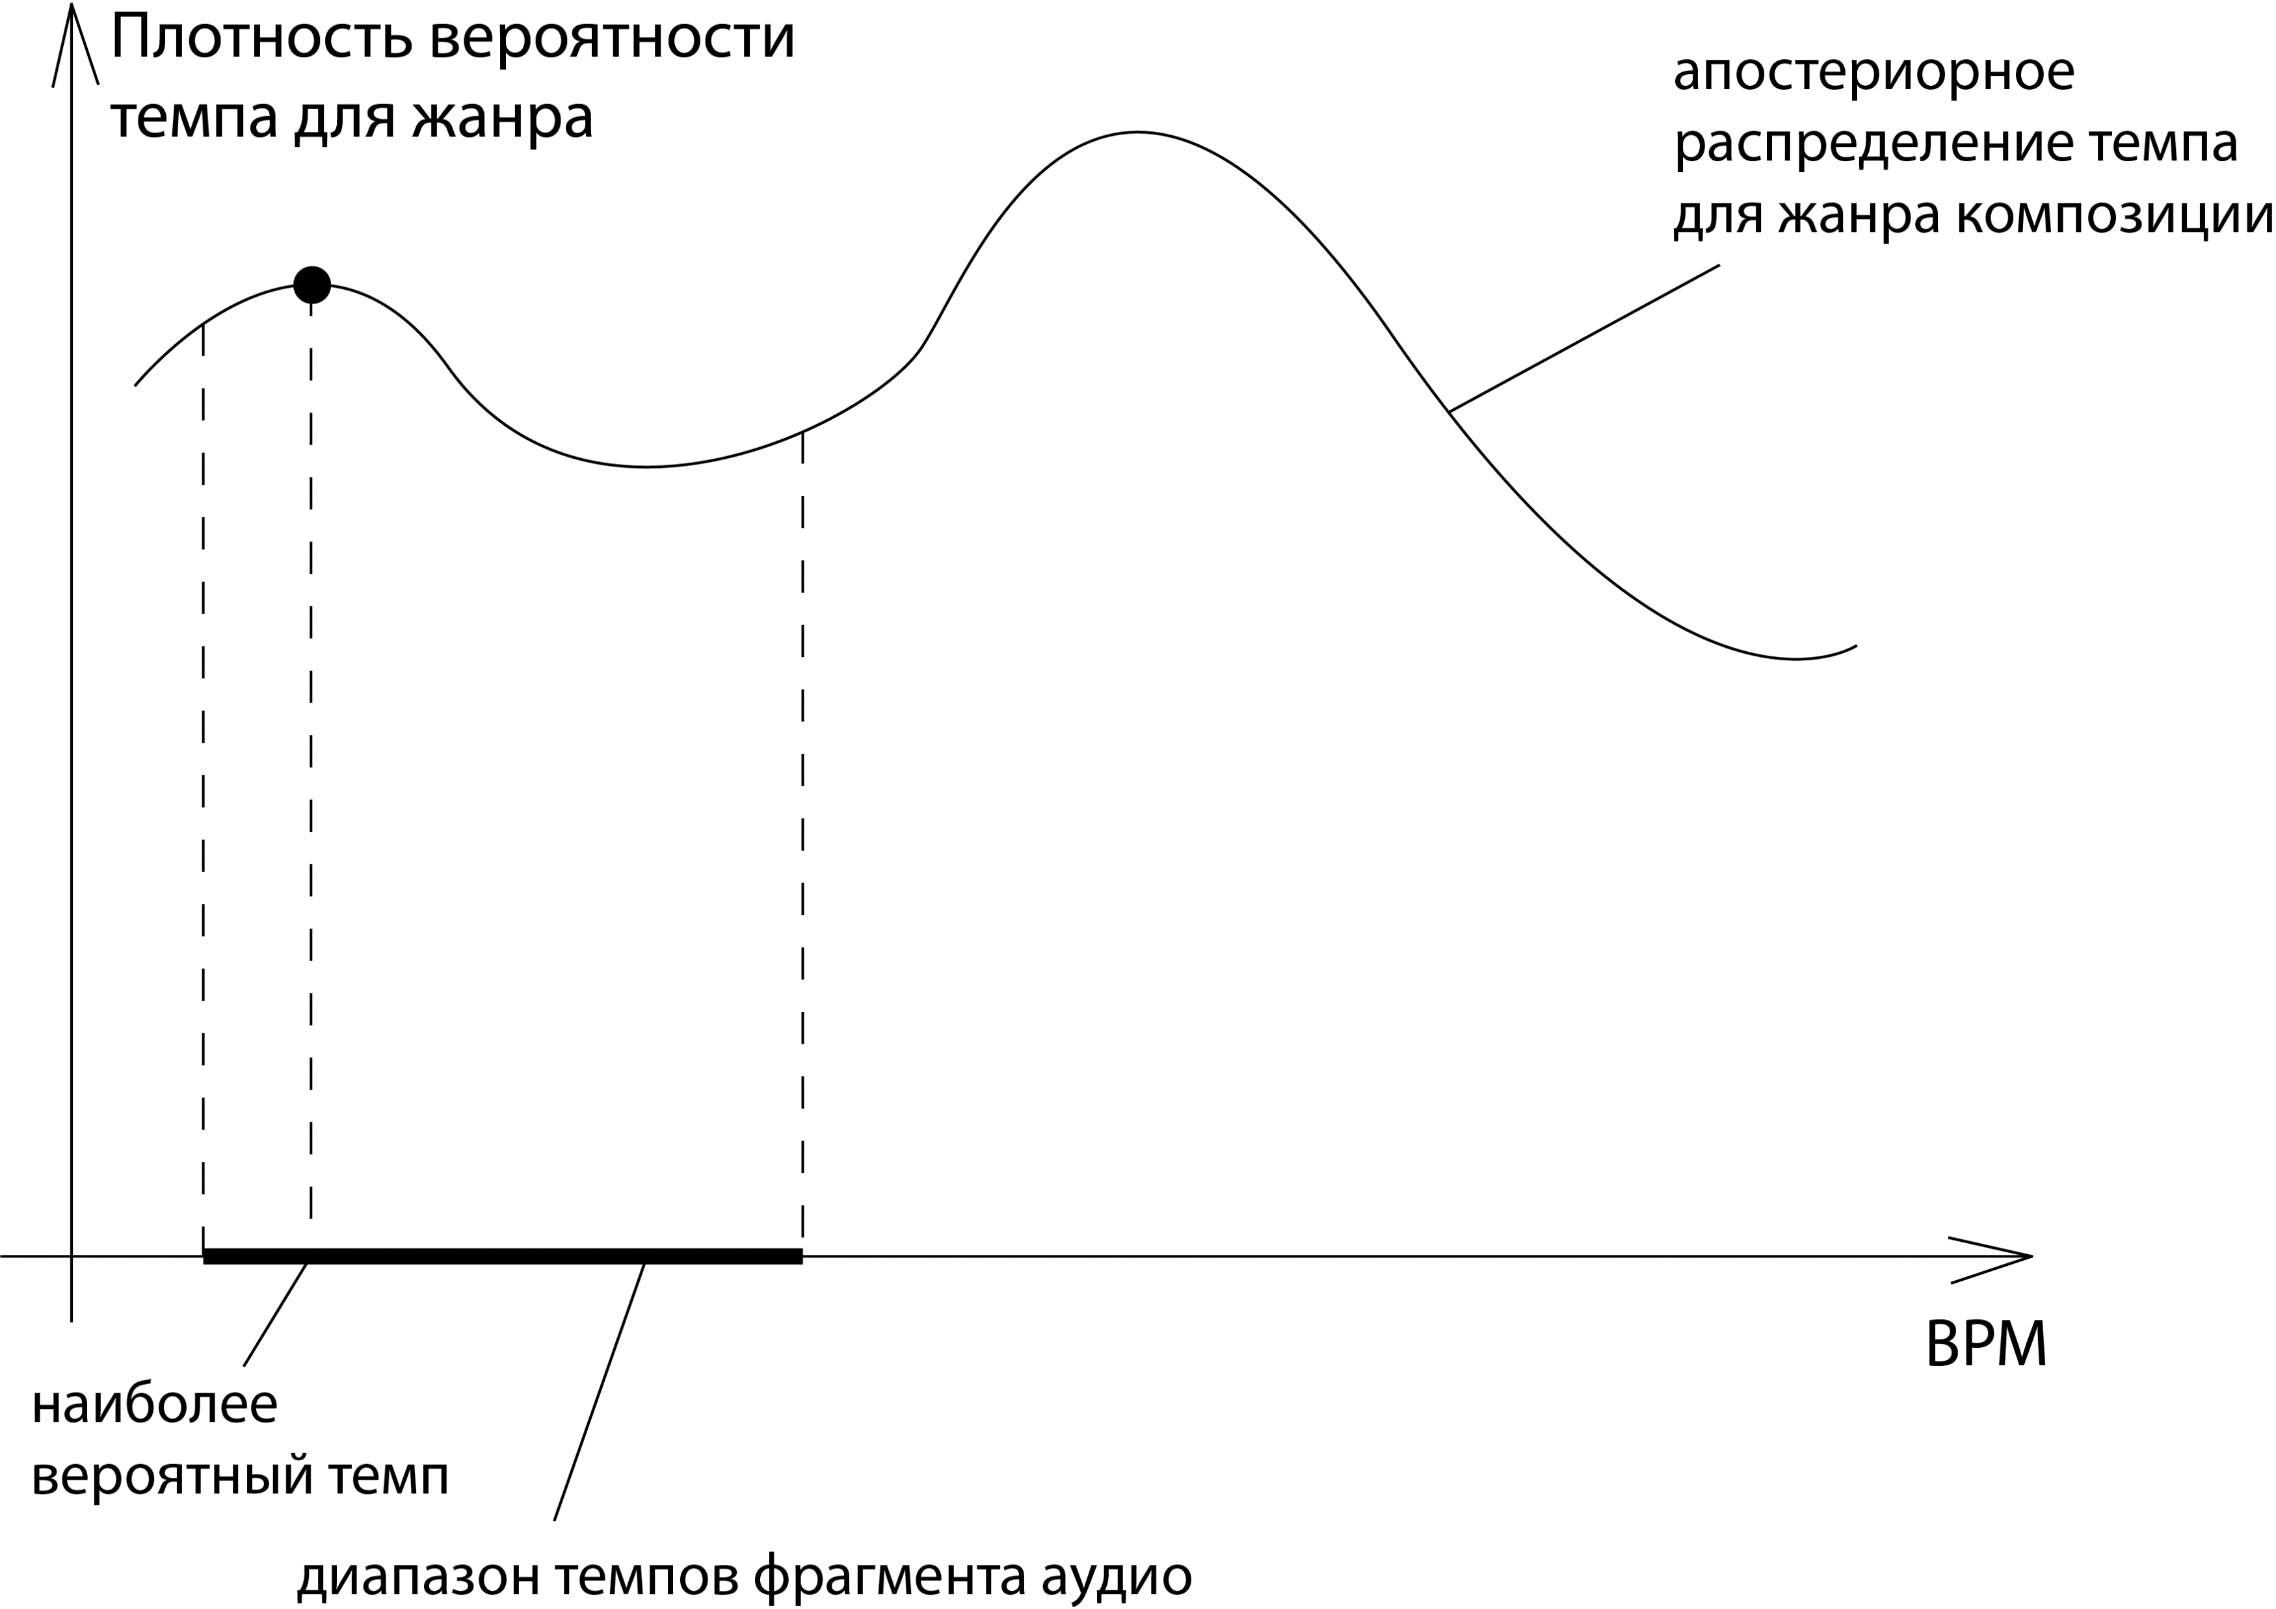
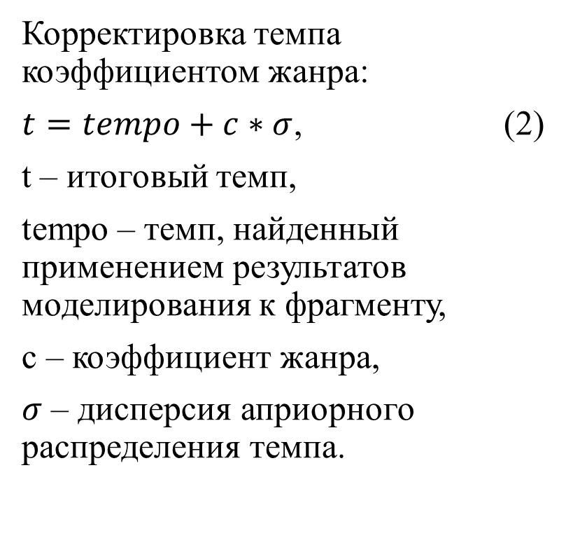
Применение результатов моделирования к аудио фрагменту
Корректировка темпа коэффициентом жанра:
$t=tempo+c∗σ$, (2)
t – итоговый темп,
tempo – темп, найденный применением результатов моделирования к фрагменту,
с – коэффициент жанра,
$σ$ – дисперсия априорного распределения темпа.

Slide 9
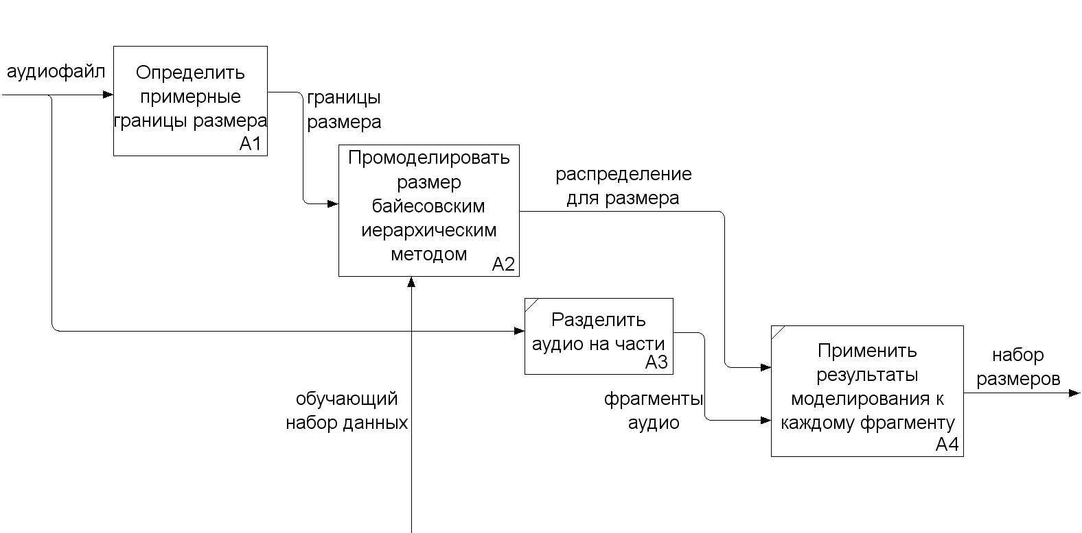
Определение переменного ритма

Slide 10
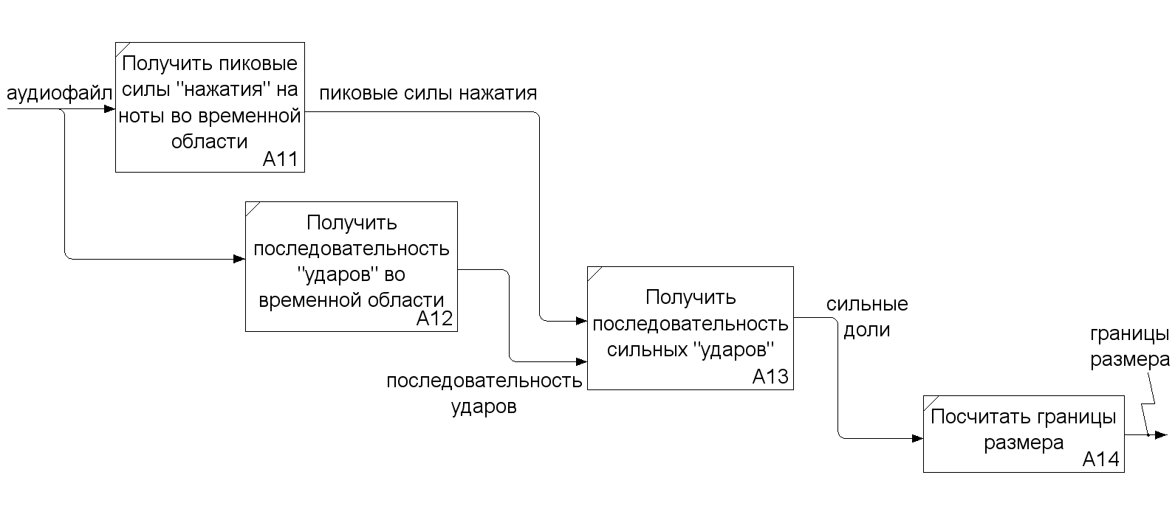
Определение границ размера

Slide 11
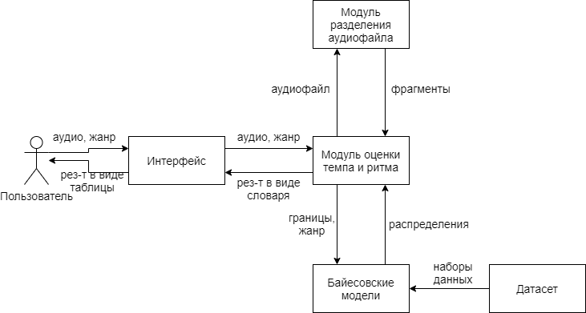
Структура программы
структурный подход;
модуль оценки темпа и ритма применяет результаты байесовского моделирования к аудио фрагментам.

Slide 12
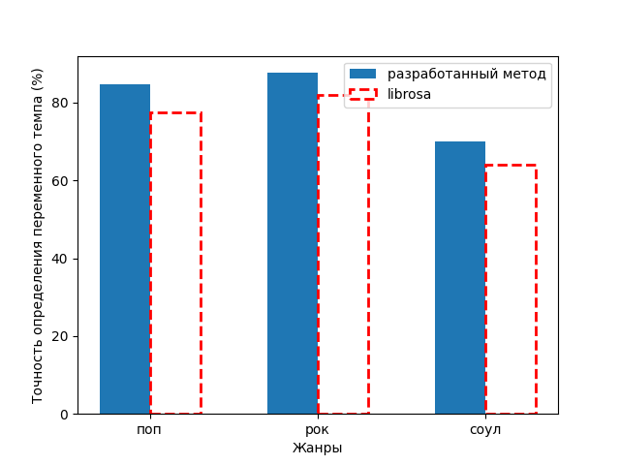
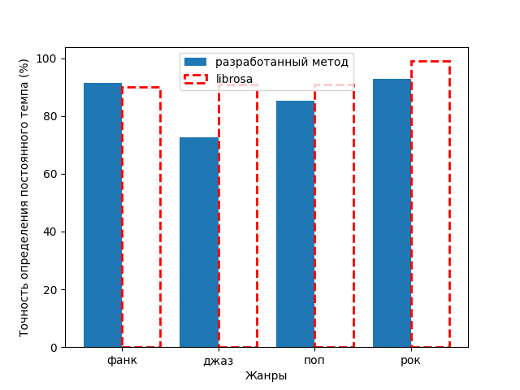
Сравнение результатов работы с аналогом
Точность определения переменного темпа (%):
Точность определения постоянного темпа (%):

Slide 13
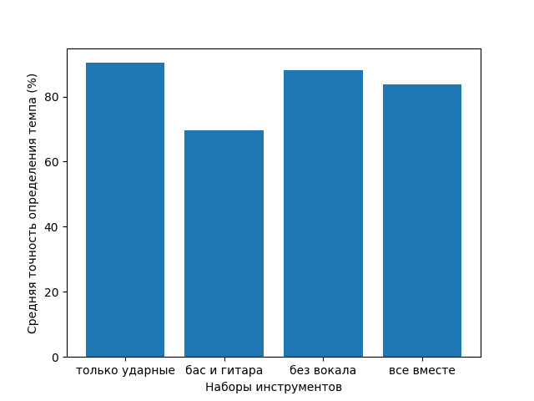
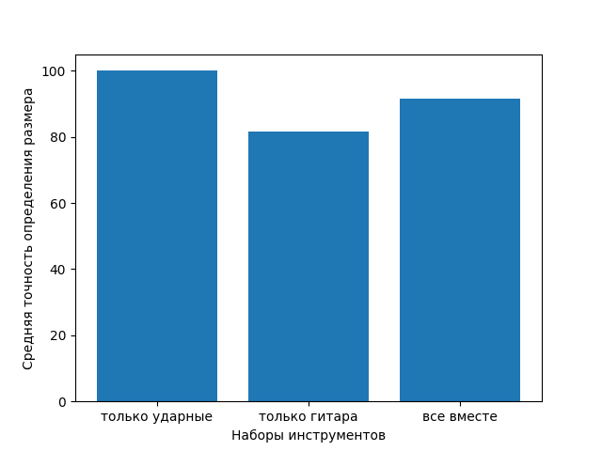
Применимость метода для разных наборов инструментов
Точность определения темпа (%):
Точность определения ритма (%):

Slide 14
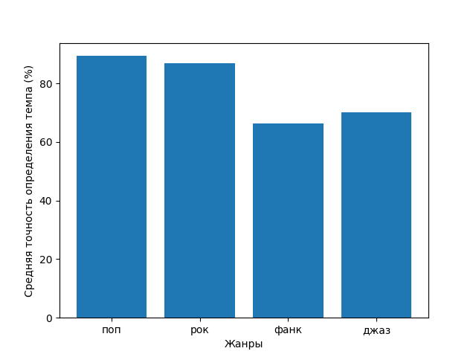
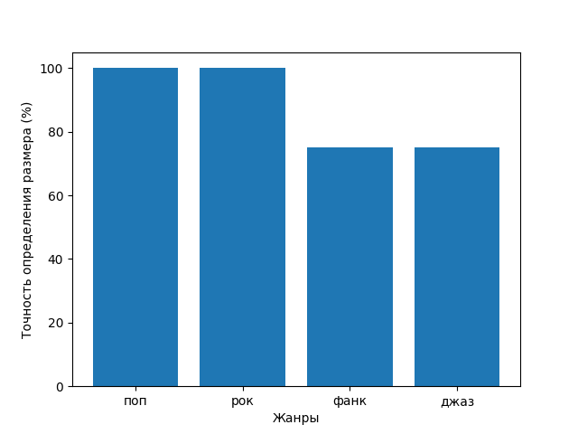
Применимость метода для разных жанров
Точность определения темпа (%):
Точность определения ритма (%):

Slide 15
Заключение
Был разработан метод автоматического определения переменных темпа и ритма музыки на основе байесовского иерархического моделирования.
Были решены следующие задачи:
проведен анализ предметной области и сформулирована проблема;
проанализированы основные методы определения темпа и ритма и проведено их сравнение;
разработан метод решения поставленной задачи;
спроектирована архитектура разрабатываемого программного обеспечения;
реализован разработанный метод;
проведено сравнение результатов работы реализованного метода с результатами, полученными с помощью аналога.

Slide 16
Дальнейшее развитие
Улучшение оценки постоянного темпа
Увеличение точности определения темпа и ритма при работе с гитарной музыкой
Повышение точности результатов при работе с более сложными и нестандартными жанрами (фанк, джаз, классика)
Определение размеров с другими знаменателями
Добавление работы с иными форматами аудиофайлов

